Slide 1


计算机网络实验
组员：马威 李欣 王蔚达 杨滕超
演讲时间：2023年12月25日

Slide 2
目录
CONTENTS
01
02
03
04
问题描述
拓扑结构
网络设计
网络测试

Slide 3

计算机网络实验
01.
问题描述

Slide 4
01
问题描述
- 大学中有若干部门，每个部门有自己独立的局域网、文件服务器和Web服务器。
- 不同部门无法访问对方的网络设备。
- 同一部门的不同局域网之间不能相互访问。
- 同一部门之间的设备可以访问该部门的文件服务器和Web服务器。
- 几个部门连接成一个大的局域网，并且可以接入外部网络。
- 大学中的设备可以访问外部网络。
- 外部网络可以访问学校Web服务器。
- 大学中有公共的文件服务器、Web服务器和邮件服务器。
- 不同部门的设备可以访问公共的文件服务器和Web服务器。
- 不同部门之可以互通邮件。
- 网络提供WIFI接入功能。
- 学校提供VoIP服务，即不同部门可以连通IP电话。

Slide 5
计算机网络实验
02.
拓扑结构

Slide 6
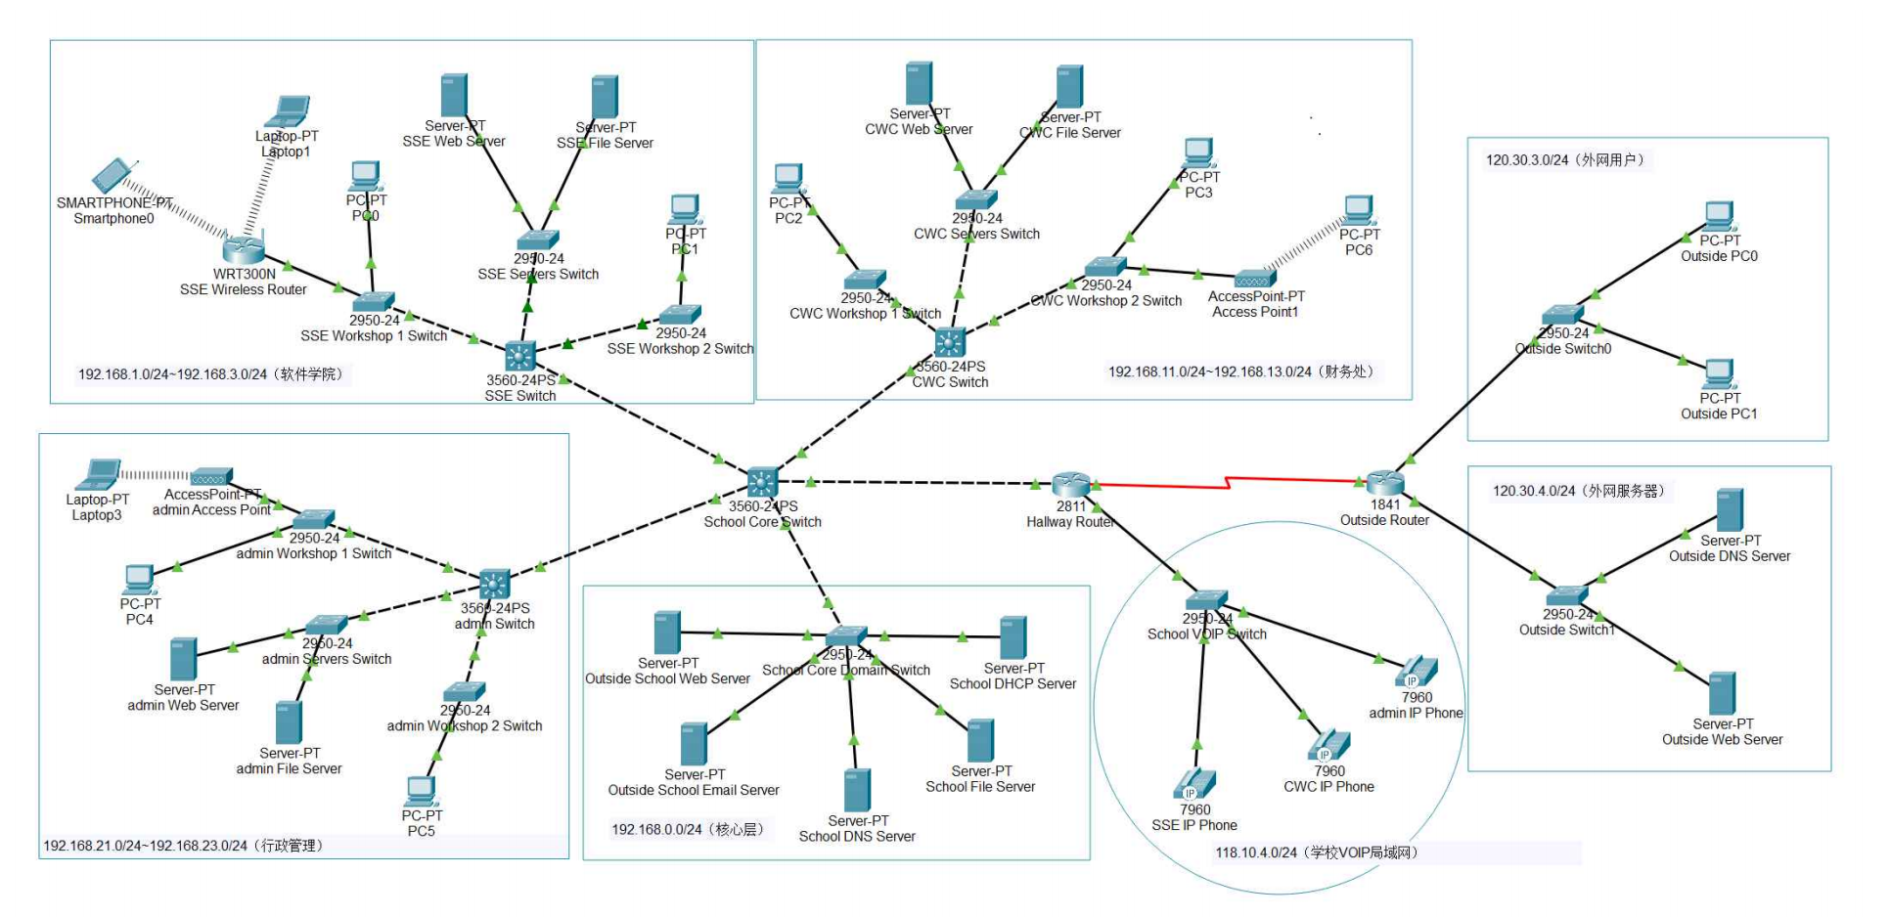
02
拓扑结构

Slide 7
计算机网络实验
03.
网络设计

Slide 8
03
公共核心网络设计
通过构建虚拟局域网（VLAN）来逻辑上为每个部门建立其独立的局域网。为了实现这一目标，我们选择采用VLAN Trunking Protocol（VTP）协议来简化VLAN的管理和配置过程。
服务器静态地址如下：
服务器 | IP | 子网掩码 | 网关 | DNS
School DHCP Server | 192.168.0.2 | 255.255.255.0 | 192.168.0.1 | 192.168.0.3
School DNS Server | 192.168.0.2 | 255.255.255.0 | 192.168.0.1
Outside School Web Server | 192.168.0.2 | 255.255.255.0 | 192.168.0.1 | 192.168.0.3
School File Server | 192.168.0.2 | 255.255.255.0 | 192.168.0.1 | 192.168.0.3
Outside School Email Server | 192.168.0.2 | 255.255.255.0 | 192.168.0.1 | 192.168.0.3

Slide 9
03
各部门网络设计
1. 配置VLAN
2. 核心交换机上为VLAN添加IP地址
3. 将核心交换机到部门总交换机，部门总交换机到部门分交换机的接口设置为Trunk
4. 将部门分交换机到终端接口设置为Access，并选择对应VLAN
以行政管理部门为例
VLAN编号 | VLAN名称 | 对应区域 | 网段 | 子网掩码
31 | admin1 | 行政管理部工作室1 | 192.168.21.1 | 255.255.255.0
32 | admin2 | 行政管理部工作室2 | 192.168.22.1 | 255.255.255.0
33 | admin1-2 | 行政管理部服务器 | 192.168.23.1 | 255.255.255.0

Slide 10
03
ACL配置
以行政管理部为例
对于服务器VLAN（VLAN33）
- 允许部门内的VLAN（VLAN31，VLAN32）访问
- 拒绝学校内其他VLAN访问
对于不同部门
- 允许部门服务器（VLAN33）访问
- 拒绝学校内其他VLAN访问
- 允许外部访问

Slide 11
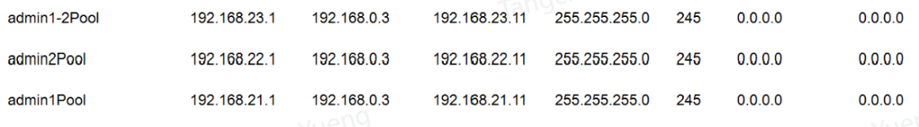
03
DHCP配置
在学校服务器集群中的DHCP服务器中为每个VLAN配置DHCP池
以行政管理部为例
在核心交换机将VLAN启用DHCP中继功能
即可开启不同部门的DHCP服务，获得自动分配的IP地址、网关、掩码和DNS服务器

Slide 12
03
IP分配
行政管理部局域网
VLAN编号 | VLAN名称 | 对应区域 | 网段 | 子网掩码
31 | admin1 | 行政管理部工作室1 | 192.168.21.1 | 255.255.255.0
32 | admin2 | 行政管理部工作室2 | 192.168.22.1 | 255.255.255.0
33 | admin1-2 | 行政管理部服务器 | 192.168.23.1 | 255.255.255.0
软件学院局域网
VLAN编号 | VLAN名称 | 对应区域 | 网段 | 子网掩码
11 | SSE1 | 软件学院工作室1 | 192.168.1.1 | 255.255.255.0
12 | SSE2 | 软件学院工作室2 | 192.168.2.1 | 255.255.255.0
13 | SSE1-2 | 软件学院服务器 | 192.168.2.1 | 255.255.255.0

Slide 13
03
IP分配
财务部局域网
VLAN编号 | VLAN名称 | 对应区域 | 网段 | 子网掩码
21 | CWC1 | 财务部工作室1 | 192.168.11.1 | 255.255.255.0
22 | CWC2 | 财务部工作室2 | 192.168.12.1 | 255.255.255.0
23 | CWC1-2 | 财务部服务器 | 192.168.13.1 | 255.255.255.0

Slide 14
03
IP分配
行政管理部服务器
服务器 | IP | 网关 | DNS | 子网掩码
admin Web Server | 192.168.23.16 | 192.168.23.1 | 192.168.0.3 | 255.255.255.0
admin File Server | 192.168.23.25 | 192.168.23.1 | 192.168.0.3 | 255.255.255.0
软件学院服务器
服务器 | IP | 网关 | DNS | 子网掩码
SSE Web Server | 192.168.3.16 | 192.168.3.1 | 192.168.0.3 | 255.255.255.0
SSE File Server | 192.168.3.25 | 192.168.3.1 | 192.168.0.3 | 255.255.255.0

Slide 15
03
IP分配
财务部服务器
服务器 | IP | 网关 | DNS | 子网掩码
CWC Web Server | 192.168.13.16 | 192.168.13.1 | 192.168.0.3 | 255.255.255.0
CWC File Server | 192.168.13.25 | 192.168.13.1 | 192.168.0.3 | 255.255.255.0

Slide 16
03
其他服务配置
ACL访问控制
访问控制列表ACL（Access Control List）是由一条或多条规则组成的集合，规则又包括报文的形式、源地址、目的地址、端口号等。将一个ACL应用在端口上，端口就可以根据规则对报文进行过滤，从而达到访问控制的目的。
Web服务
在核心层Web服务器处选择Services-HTTP，开启http和https
Email服务
在核心层Email服务器处选择Services-EMAIL，开启SMTP和POP3，设置域名
FTP服务
在核心层File服务器上选择Services-FTP，开启FTP服务，然后配若干邮箱用户的用户名、密码和文件访问权限
VOIP服务
各部门电话不接入内网，而是直接由Hallway Router提供。

Slide 17
03
外网设计
1. School Core Switch通过给vlan分配IP地址进行逻辑划分后，各个vlan的网关已经在它身上了，意味着它已经“进化”为了一个有很多端口，身上有许多设备网关的路由器了
2. 但本质上它仍是交换机，无法提供NAT服务，无法作为整个学校的“网关路由器”直接连接外网
3. 一种解决方案是，把School Core Switch看成路由器，用一个新的网段将它和一个真正的路由器连接，后者提供NAT转换。这样，内外网的传输都需要经过这个网段，就好像家里有许多房间，但出入一定要经过门廊一样。所以把提供NAT的路由器叫做Hallway Router
4. 这也是为什么School Core Switch和Hallway Router一个是交换机，一个是路由器，却用交叉线连接。就是因为此时前者逻辑上已经是路由器，与后者属于同种设备了
端口 | IP | 子网掩码
Outside Router FastEthernet0/0 | 120.30.3.254 | 255.255.255.0
Outside Router FastEthernet0/1 | 120.30.4.254 | 255.255.255.0
Outside Router Serial0/1/0 | 202.120.17.29 | 255.255.255.0
Gateway Router FastEthernet0/0 | 192.168.100.2 | 255.255.255.0
Gateway Router Serial0/1/0 | 202.120.17.18 | 255.255.255.0

Slide 18
03
外网设计
IP地址分配
终端 | IP | 子网掩码 | 网关 | DNS
Outside PC0 | 120.30.3.11 | 255.255.255.0 | 120.30.3.254 | 120.30.4.11
Outside PC1 | 120.30.3.12 | 255.255.255.0 | 120.30.3.254 | 120.30.4.11
Outside DNS Server | 120.30.4.11 | 255.255.255.0 | 120.30.3.254
Outside Web Server | 120.30.4.12 | 255.255.255.0 | 120.30.3.254 | 120.30.4.11
公网IP分配
编号 | 公网IP | 内网IP | 子网掩码 | 说明
1 | 100.80.195.160 | 192.168.0.4 | 255.255.255.0 | Web
2 | 100.80.195.161 | 192.168.0.6 | 255.255.255.0 | Email
3 | 100.80.195.162 | 192.168.0.0 | 0.0.255.255 | 内网访问外网
4 | 100.80.195.163 | 192.168.0.0 | 0.0.255.255 | 内网访问外网

Slide 19
03
域名配置
外部DNS服务器
编号 | 域名 | IP | 说明
1 | web.school.edu.cn | 100.80.195.160 | 学校供外网访问的Web服务器
2 | schoool.edu.cn | 100.80.195.161 | 学校供外网访问的邮件服务器
3 | www.outside.com | 120.30.4.12 | 外部其他服务器
内部DNS服务器
编号 | 域名 | IP | 说明
1 | web.school.edu.cn | 192.168.0.4 | 学校Web服务器（内网IP）
2 | schoool.edu.cn | 192.168.0.6 | 学校邮件服务器（内网IP）
3 | www.outside.com | 120.30.4.12 | 外部其他服务器

Slide 20
计算机网络实验
04.
网络测试

Slide 21
计算机网络实验
感谢您的观看!
THANK YOU FOR WATCHING

